Slide 1
Hoy es lunes,18 de mayo de 2020

Slide 2
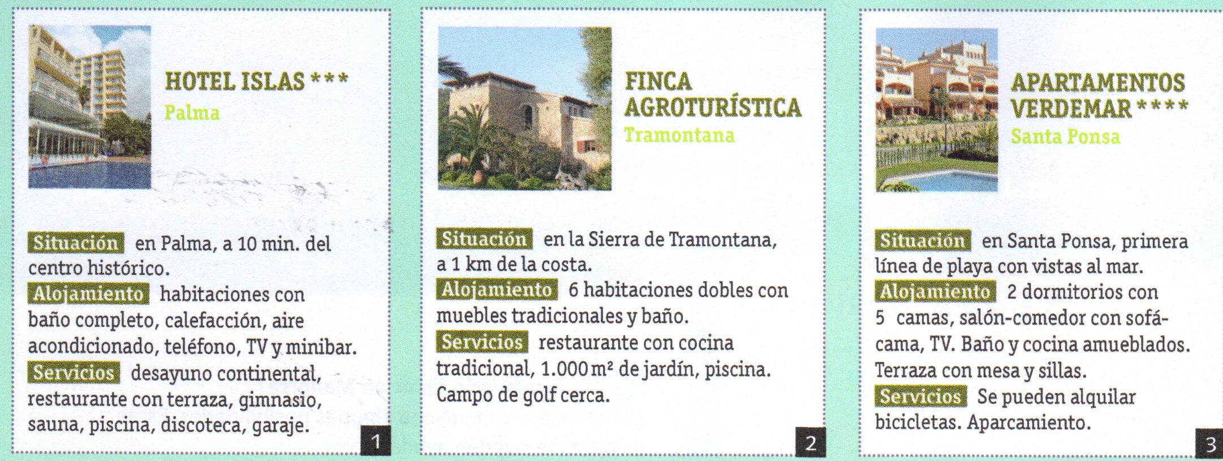
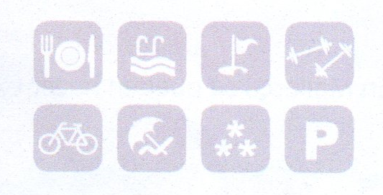
Libro pg. 28 ej. 1A

Slide 3

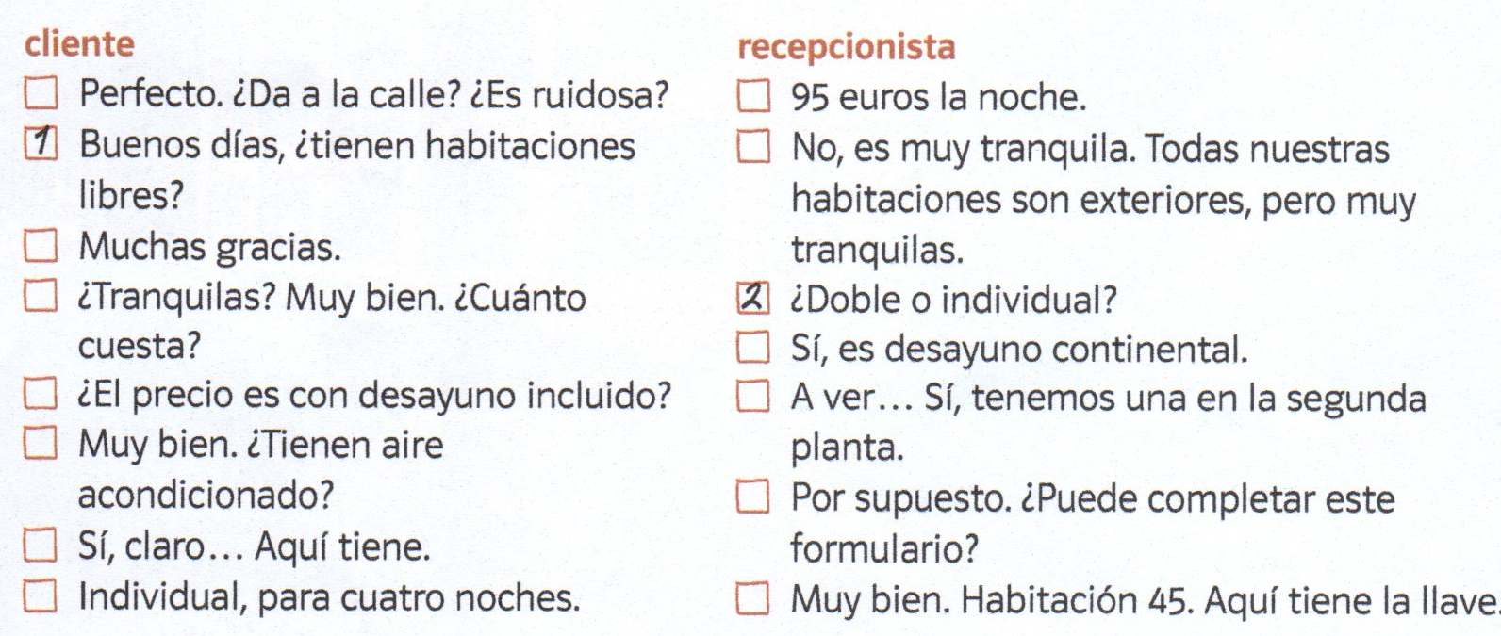
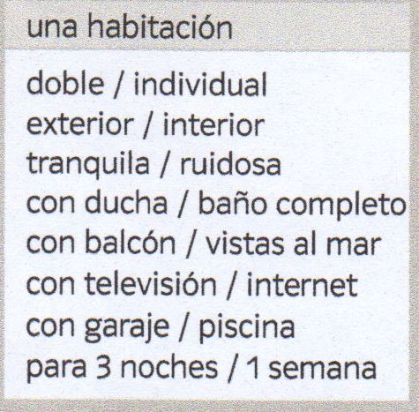
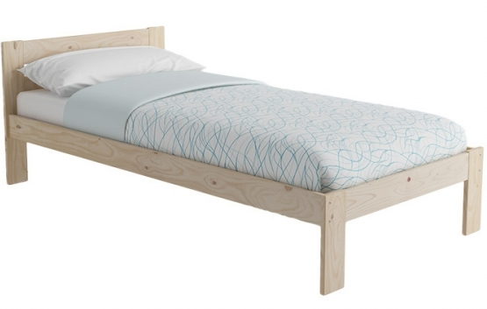
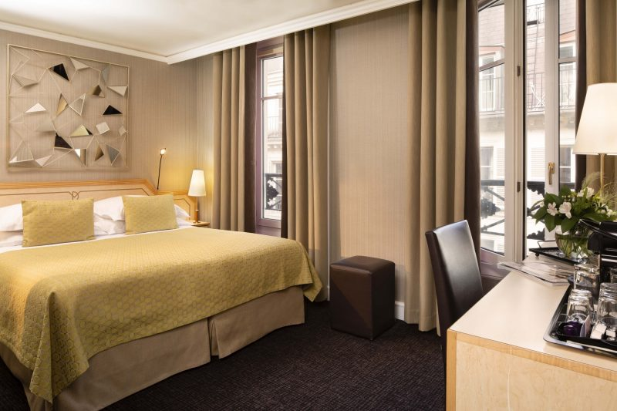
Libro pg. 28 ej. 3a
5
8
6
15
7
10
9
4
11
12
13
3
14
En un hotel: habitación
En casa: habitación o dormitorio
Una cama no es lo mismo que una habitación

Slide 4
Otra isla:
Está en el Mar Caribe
Lo típico es la salsa, el ron y el tabaco
Fidel Castro /Raul Castro
Los puros
Cubalibre
La Havana
Coches viejos y antiguos
Boxeo
Colores
La naturaleza
La bahía de Guantánamo
El comunismo
La música de guitarra
Las playas
El embargo de EEUU
La ropa vieja (comida)
Cuba
¿Qué asocias con Cuba?

Slide 5
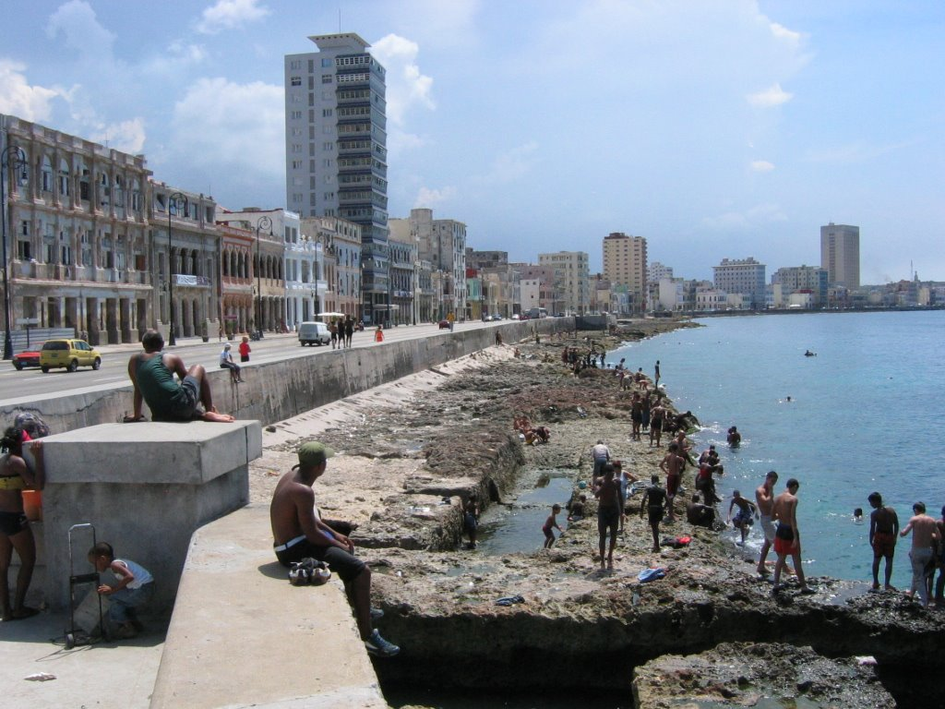
Libro pg. 31 ej. 9B
Visitar La Habana
Ir a un concierto
Pasear por el Malecón
Visitar una fábrica de tabaco
Presente del verbo haber + participio
Participio irregular:
decir → dicho
Hacer → hecho
poner → puesto
ver → visto
Escribir → escrito
Volver → vuelto
Participio:
ar: - ado → hablado
er: - ido → comido
ir: - ido → vivido
Copias pg. 57

Slide 6
Copias pg. 57
Libro pg. 31 ej. 10

Slide 7
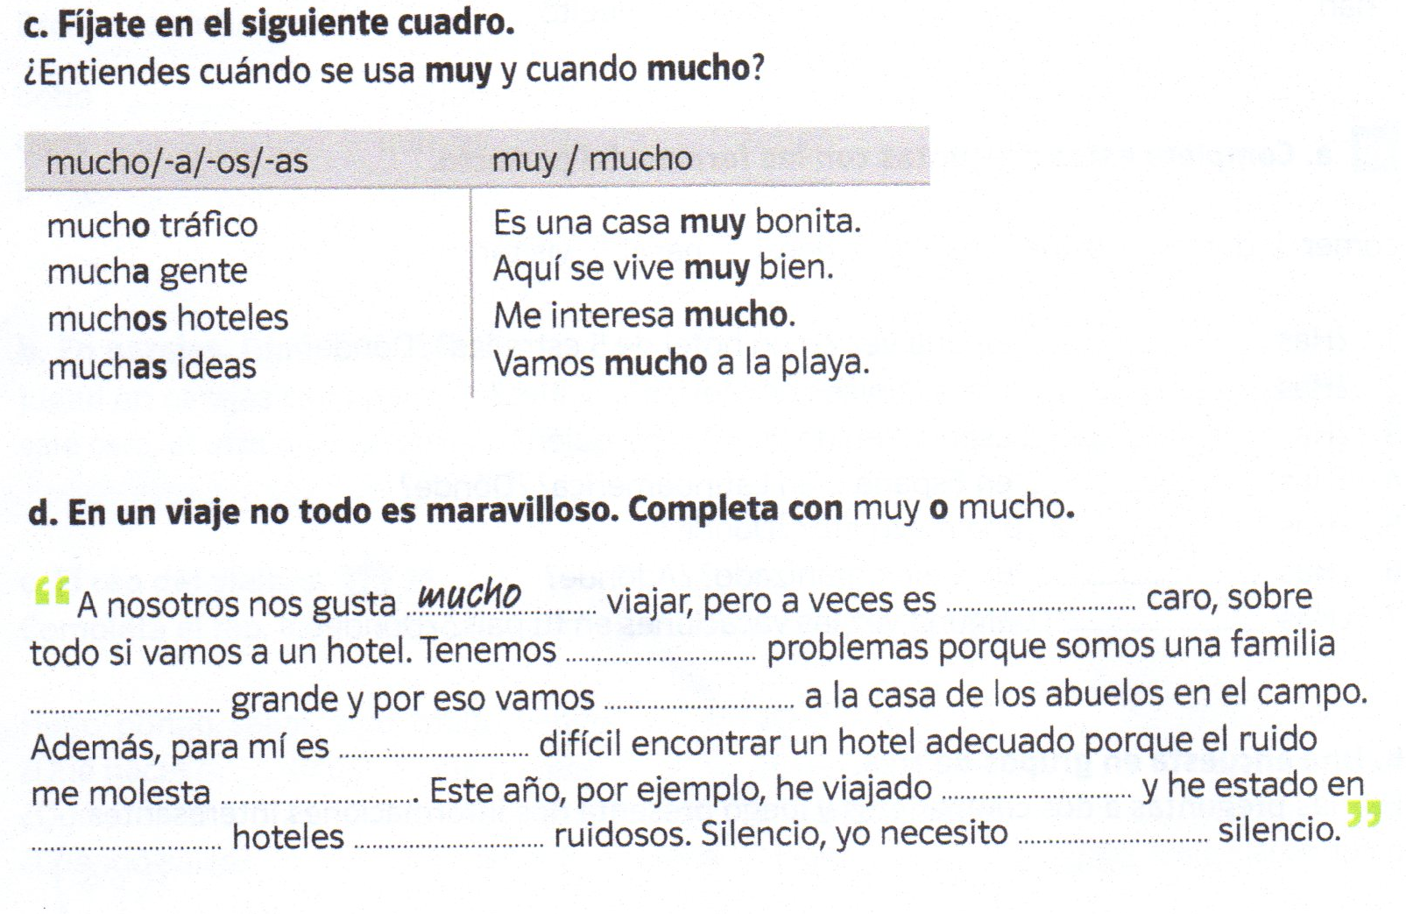
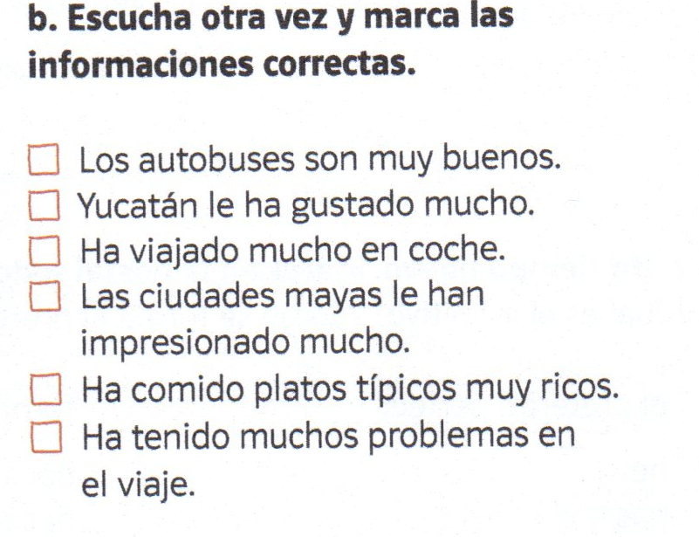
El viaje de Grizel
¿Adónde ha ido?
¿En qué medio de transporte?
¿Qué tal el viaje?
Libro pg. 32 ej. 12B
Delante de sustantivos y después de verbos: mucho/a/os/as
Delante de adjetivos y adverbios: muy
muy
muchos
muy
mucho
muy
mucho
mucho
muchos
muy
mucho

Slide 8
Libro pg. 56 ej. 2
Libro pg. 56 ej. 3a
¿Tienen habitaciones?
¿Es interior?
¿Cuánto cuesta?
¿Está el desayuno incluido?
¿Tienen aparcamiento? ¿Hay un aparcamiento?
Una ciudad preciosa
El hotel es hermoso
Una finca antigua
Época colonial
Nuestra habitación no es muy grande
Está amueblada con un gusto exquisito
Los muebles son tradicionales
Frutas exóticas
Los mangos son deliciosos
El baño moderno
Aire acondicionado
Una terraza pequeña
Un jardín tranquilo
Árboles muy altos
El centro histórico que es muy famoso
Libro pg. 59 ej. 12a
Han estado en Cuba
Han conocido
Ha sido
Han alquilado
Han visto
Han escrito
Han hecho
Les ha gustado mucho el ballet
Han hecho
Ha pensado en su ex marido

Slide 9
Libro pg. 60 ej. 13
Muchos turistas
Ofertas muy buenas
Muchas agencias
Mucha gente
Muy alegre
Muchas sorpresas
Muchos barrios
Muchas casas
Muchos hoteles
Muchos museos
Muy antiguo
Muchos cubanos
Muchas tiendas
Muchos restaurantes
Muy famoso
Les gusta mucho

